Slide 1

도서관리
프로그램 DB설계

Slide 2

목 차
선정 동기
요구사항 명세서
사용자 사례(Use Case)
ER-Diagram 작성
Relational Data Model 로 변환

Slide 3
선 정 동 기
영풍문고의 도서관리프로그램 DB설계하기로 결정한 이유
  1. 현재 영풍문고 어플리케이션이 있긴 하나, 현재 기능으로는 전자책 뷰어 기능이 전부이고, 타 문고(ex. 교보 등)들의 어플리케이션과 비교해 보았을 때 어플 기능 차이가 매우 심한 실정.
  2. 고객들에게 필요하다고 느껴지는 추가 기능도 없고, 심지어 어플이 전혀 관리가 되지 않아 구동자체가 안되는 현상으로 인한 피드백이 굉장히 많이 올라와 있으며, 타 사와 고객들의 피드백을 바탕으로 어플리케이션에 있으면 좋을 기능들을 추가하여 도서관리 프로그램을 제대로 구축하기로 함
  3. 어플을 새로 구축하기 위해서는 제품(관리,판매 등), 대상 고객들의 데이터를 효율적으로 관리하고 축적 해야 하며 이를 빅데이터와 연결하여 활용하기 위해 DB구축이 필요함
  4. DB구축을 위해서는 적절하고 유효한 설계가 필요하고, 운영되는 데이터에 대한 릴레이션끼리의 연산과 질의에 따라 상호 작용이 될 수 있도록 함
  5. DB설계에서는 요구사항을 추적하여 개념적 설계를 하고, 그에 적합한 조건을 위한 논리적 설계와 실제적인 적용을 위한 물리적 설계가 필요함

Slide 4
요구사항 정의 단계
설계할 어플리케이션 :
  - 영풍문고 도서관리프로그램
요구사항 수집
  - 관련 어플리케이션 조사
  - 기존 고객들의 피드백 수렴
  -기존 기능 외 추가기능 필요
  - 최신 트렌드 및 기술적 요구사항 반영
기능 -> 엔티티, 관계 -> 속성

Slide 5

요구사항 명세서
문고 어플리케이션에서 온라인 서비스(전자서적 뷰)나 제품 구매를 하려면 회원으로 가입해야 한다.
회원가입을 위해서는 아이디, 비밀번호, 성명, 이메일, 연락처, 주소 등을 입력해야 한다.
회원과 회원은 아이디로 구분하며, 회원아이디는 변경이 불가능하고, 비밀번호와 연락처, 이메일 등은 변경이 가능하다.
비회원은 제품 구매는 가능하나 온라인서비스는 불가(불법 캡쳐 펌 등 악용우려)
도서(카테고리)의 도메인은 베스트셀러, 스테디셀러, 국내 도서, 해외 도서, 소설, 자기계발, 학습, 매거진, 아동, 만화 이다.
제품 매장 바로 픽업 예약 시에는 예약번호, 예약자 ID, 도서명, 예약일자, 예약시간, 픽업희망매장, 결제금액, 결제여부 등이 기록된다.
구매의 도메인은 도서명, 금액, 회원ID, 구매일시 등이 기록된다(온라인서적 구매 포함 or 포인트, 배송 등)
회원은 로그인 후에 후기 작성과 열람이 가능하며, 후기의 항목은 제목, 후기내용, 작성자(회원ID), 작성일, 조회수이며, 인덱스를 순번으로 가져야 한다.
공지사항의 열람은 모든 어플리케이션의 방문자가 가능하며, 기록은 관리자만 가능하다.
공지사항의 항목은 제목, 공지내용, 작성자, 작성일, 조회수 이며, 인덱스를 순번으로 가져야 한다.
회원의 로그인시 질문이 가능해야 하며, 답변은 문고의 담당 직원만 가능하도록 하여야 하며, 그 항목은 질문과 답변의 구분항목, 내용, 질문확인 및 답변확인 등으로 구성한다.

Slide 6
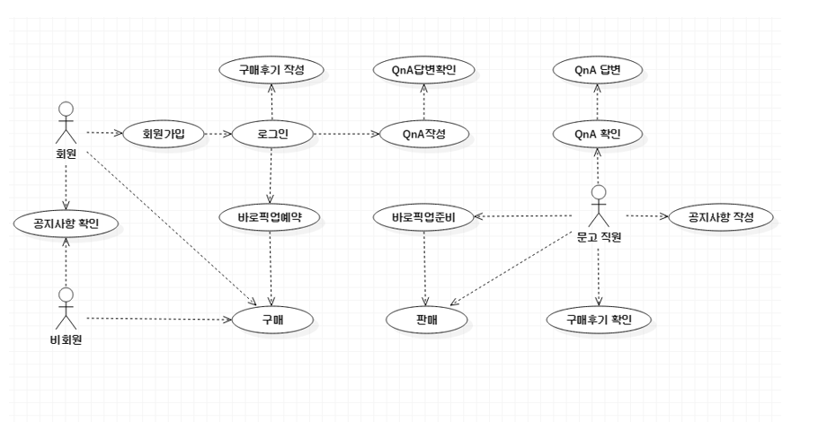
Use Case

Slide 7
ER-Diagram
관리자
로그인
작성
공지
아이디
PW
이름
글
번호
제목
예약
번호
예약자
아이디
작성일
내용
예약
예약
일자
예약시간
조회수
Product
예약명
회원
review
도서
번호
회원명
연락처
이름
이메일
구매
회원
아이디
도서명
글번호
제목
아이디
암호
주소
구매
일시
금액
아이디
내용
작성일
조회수
비회원
제품
조회
카테
고리
도서
QnA
이름
H.P
아동
베스트셀러
책번호
글번호
제목
주소
PW
만화
스테디
셀러
카테고리
아이디
내용
자기
계발
국내
도서
제목
작성일
조회수
작가
해외
도 서
매거진
출판사
소설
학습
가격
수량

Slide 8
Relational Data Model
회원 릴레이션 | 아이디 | 암호 | 이름 | 이메일 | 연락처 | 주소
비회원 릴레이션 | H.P | 이름 | 주소 | 주문PW
관리자 릴레이션 | 아이디 | 암호 | 이름

Slide 9
Relational Data Model
카테고리 릴레이션 | 베스트 셀러 | 스테디 셀러 | 국내도서 | 해외도서 | 소설
 | 학습 | 매거진 | 아동 | 만화 | 자기계발
(+) | (카테 고리) | 제목 | 작가 | 출판사 | 가격 | 수량
도서 릴레이션 | 제목 | 작가 | 출판사 | 가격 | 수량
공지사항 릴레이션 | 글번호 | 제목 | 내용 | 작성일 | 조회수
판매 현황 | 카테 고리 | 도서명 | 작가 | 출판사 | 가격 | 회원 아이디 | 결제 여부 | 구매 일시 | 구분

